Slide 1
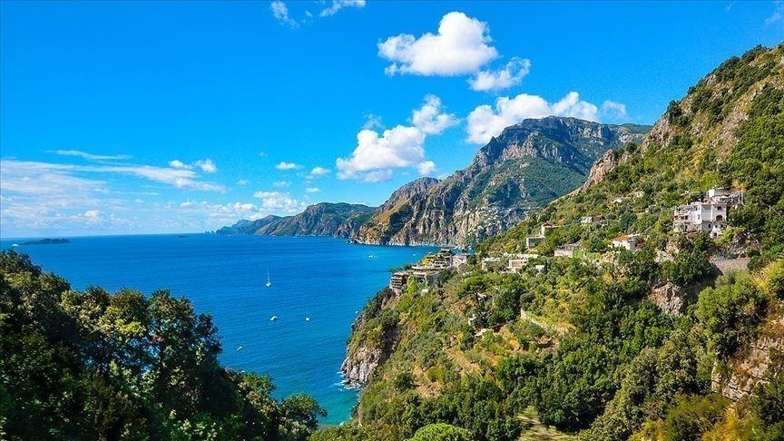
البيئة من حولنا
بشارة بيترو
رفاييل الداوود
جيو أبو الزلف
قام بالبحث كل من:

Slide 2
الظواهر التي تؤثر على البيئة
يؤدي الاستخدام الخاطئ للموارد الطبيعية مثل قطع أشجار الغابات والتلوث الى ظواهر سلبية تؤثر على البيئة من حولنا. منها:
الاحترار العالمي
التلوث الهوائي
تلوث الماء

Slide 3
الاحترار العالمي
تعريف الاحترار العالمي: هو ازدياد درجة الحرارة السطحية المتوسطة في العالم مع زيادة كمية ثاني أكسيد الكربون، والميثان، وبعض الغازات الأخرى في الجو. هذه الغازات تعرف بغازات الإحتباس الحراري لأنها تساهم في تدفئة جو الأرض السطحي، وهي الظاهرة التي تعرف باسم الإحتباس حراري.
يشير مصطلح الاحترار العالمي إلى الزيادة التي حدثت في درجة حرارة سطح الكرة الأرضية، ويعتبرها الكثير من العلماء مشكلة خطيرة بالنسبة للعالم
https://www.marefa.org/

Slide 4
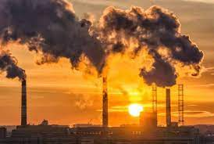
التلوث الهوائي
تلوث البيئة الداخلية أو الخارجية بأي عامل كيميائي أو فيزيائي أو بيولوجي يغير الخصائص الطبيعية للغلاف الجوي.
https://www.who.int/

Slide 5
التلوث المائي
وجود مواد ضارة وغير مرغوب فيها في المياه تصل إليها من المجارير والنفايات الصناعية والجريان السطحي لمياه الأمطار.
unescwa.org

Slide 6
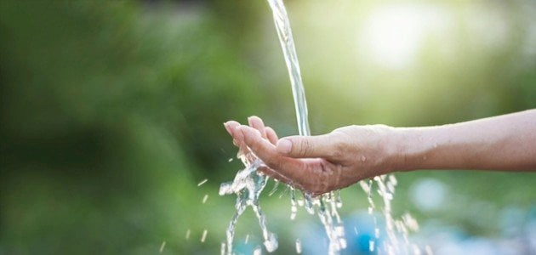
المحافظة على البيئة
يمكننا ان نحافظ على البيئة بالعمل على تكثيف زراعة الأشجار والتوعية والاهتمام بالتشجير أمام المنازل وفي كل الطرق.
https://ecomanag-uos-edu.com/

Slide 7
الوعي البيئي
نتائج الاستبيان:
1-
2-
3-
4-

Slide 8
الوعي البيئي

Slide 9
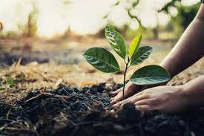
واجبنا تجاه البيئة
واجبنا تجاه البيئة هو الحرص على نظافة المكان الذي يعيش فيه و تقليل من قطع الخشب و غير ذالك.
https://www.csrsa.net/

Slide 10
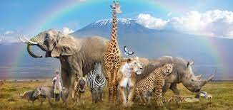
كيف نحمي الحيوانات الحيّة؟
يمكننا نحمي الحيوانات ب:
حماية البيئات الطبيعية
إنشاء المحميات
https://mawdoo3.com/

